Slide 1
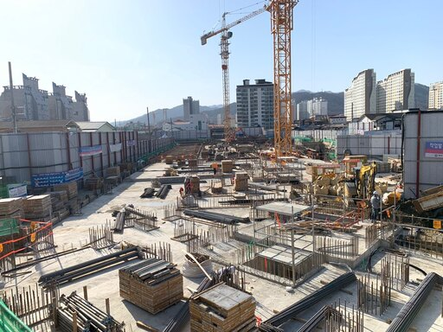
캡스톤 3조
이광수
이승민
김민희
이성원

Slide 2
목차
01
주제 선정 배경
02
프로젝트 목표
03
데이터
04
사용 기술
05
시스템 구현

Slide 3
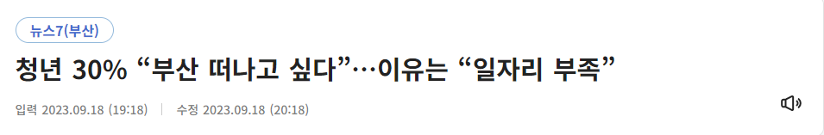
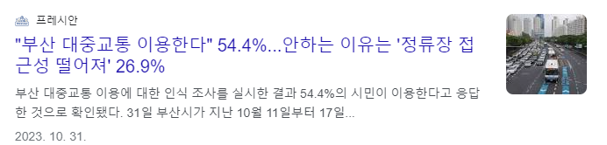
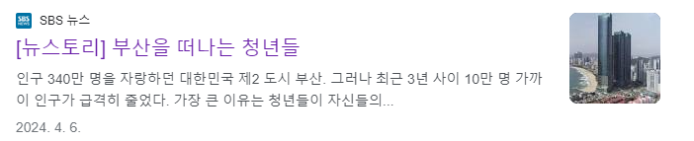
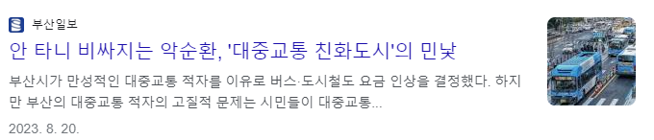
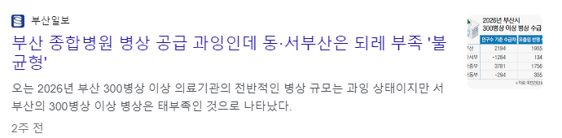
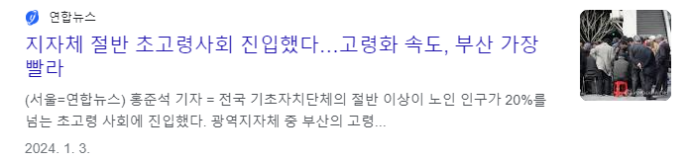
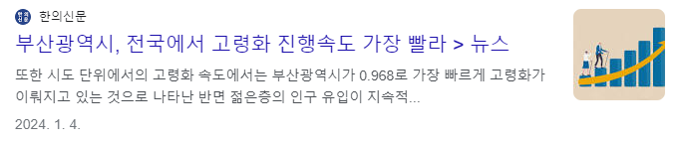
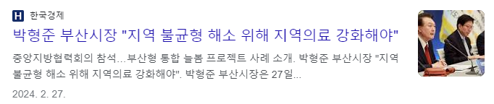
01
주제 선정 배경
1.일자리 문제
2.교통 문제
3.지역간 불균형
4.고령화

Slide 4
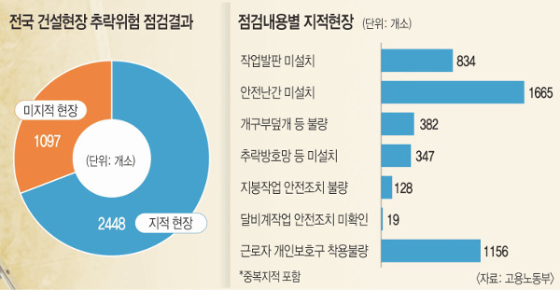
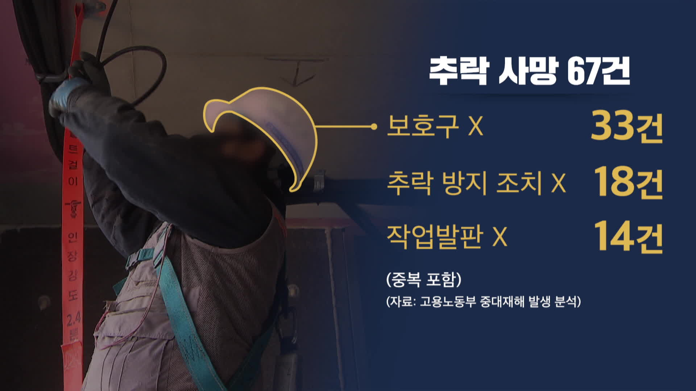
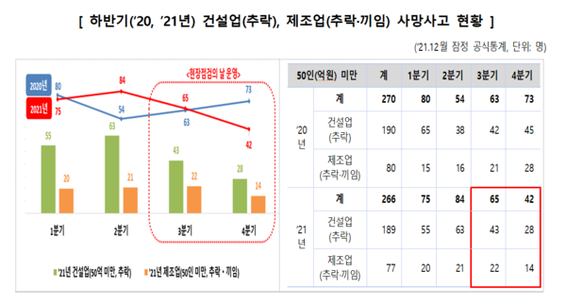
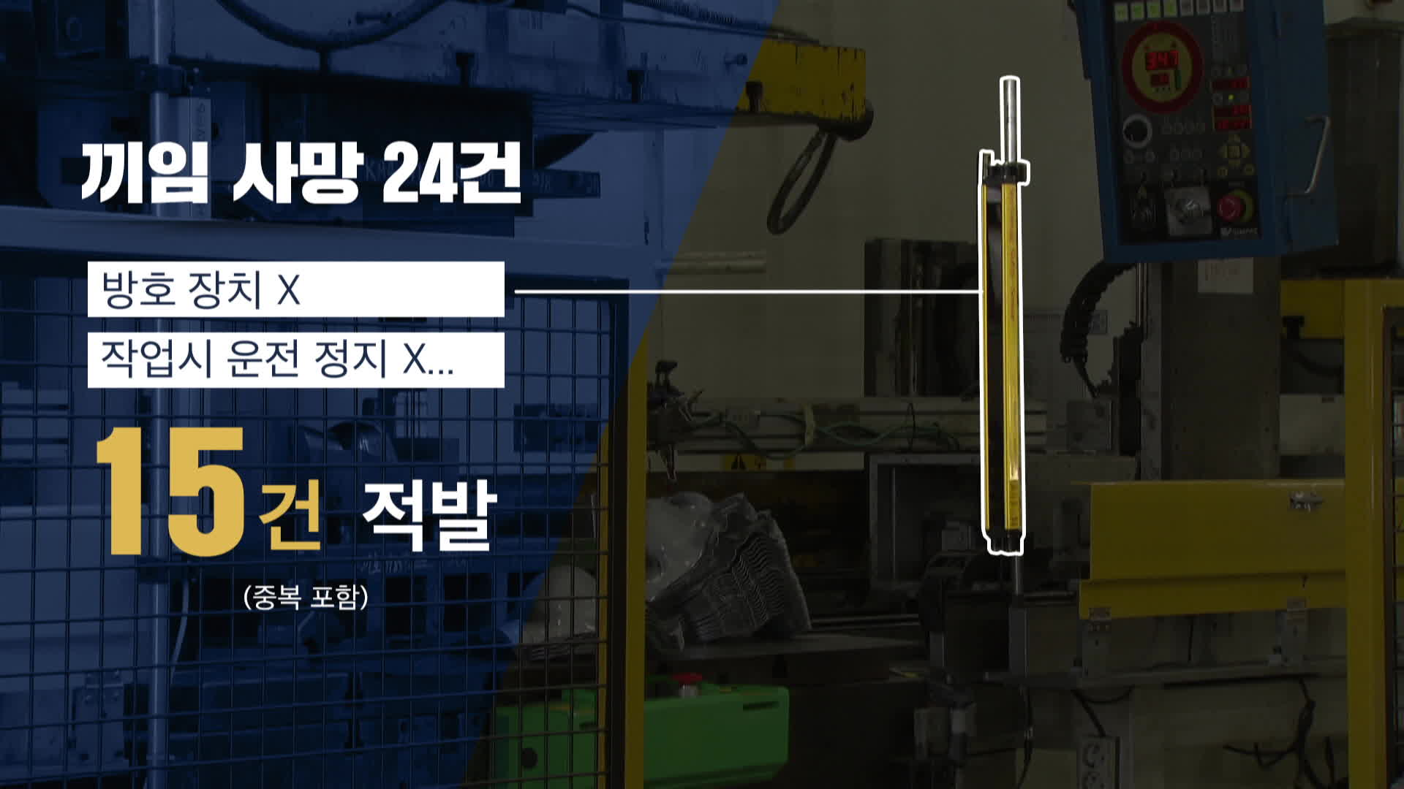
01
주제 선정 배경

Slide 5
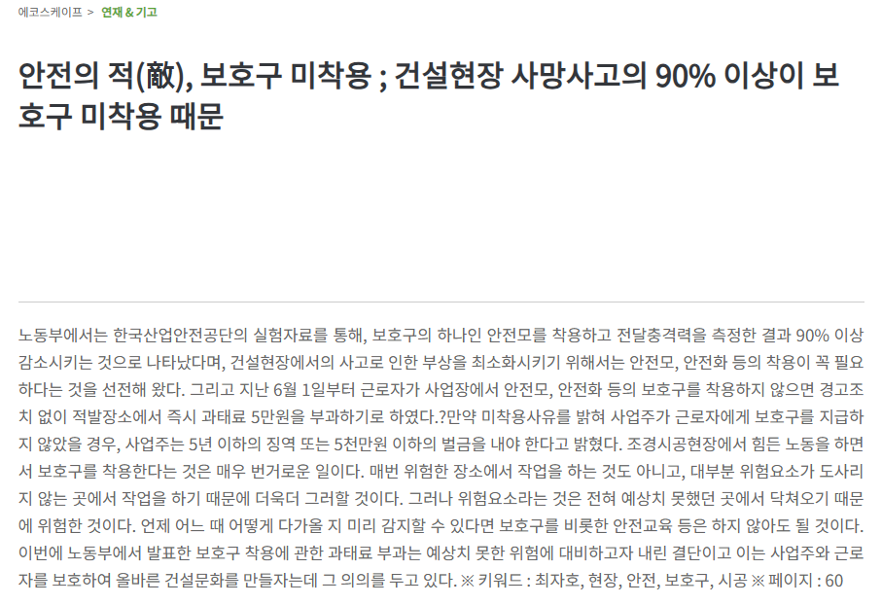
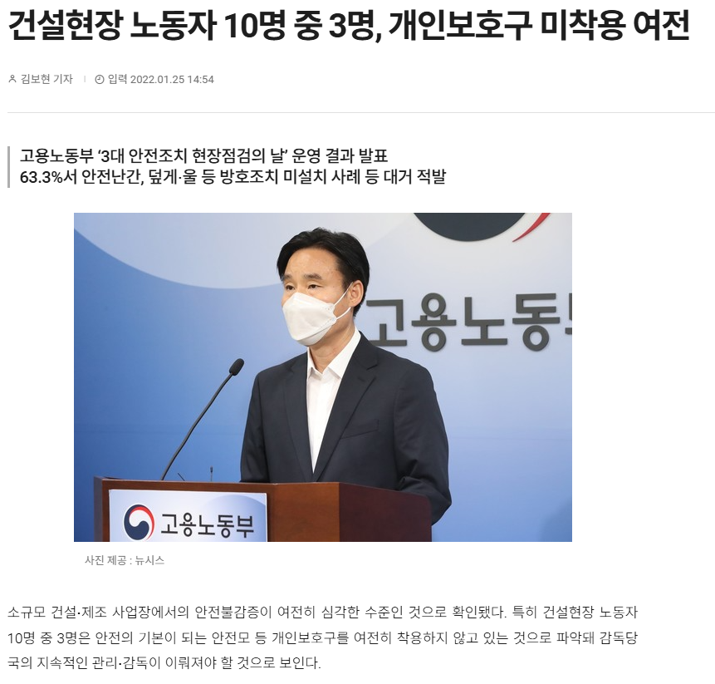
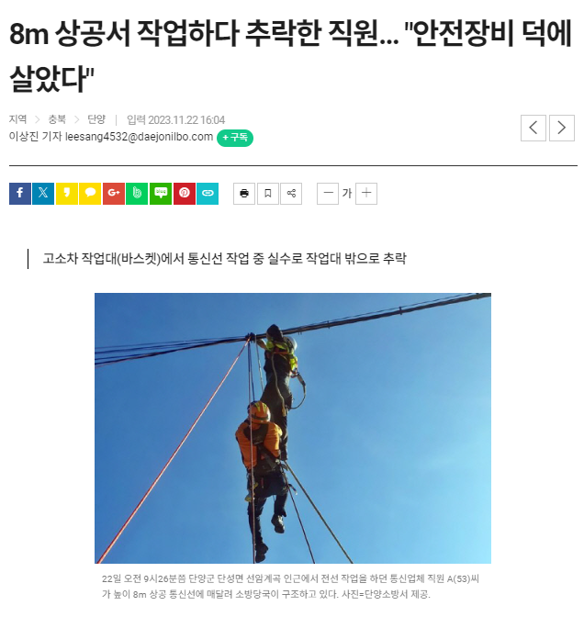
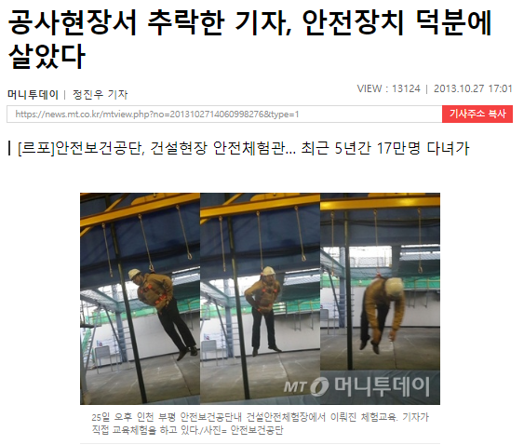
02
프로젝트 목표

Slide 6
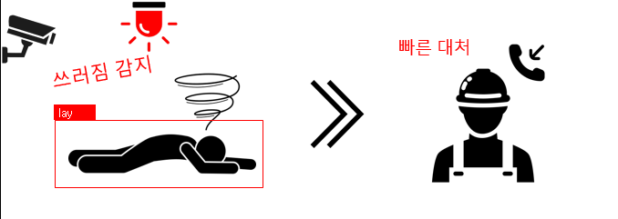
01
주제 선정 배경

Slide 7


03
데이터

Slide 8
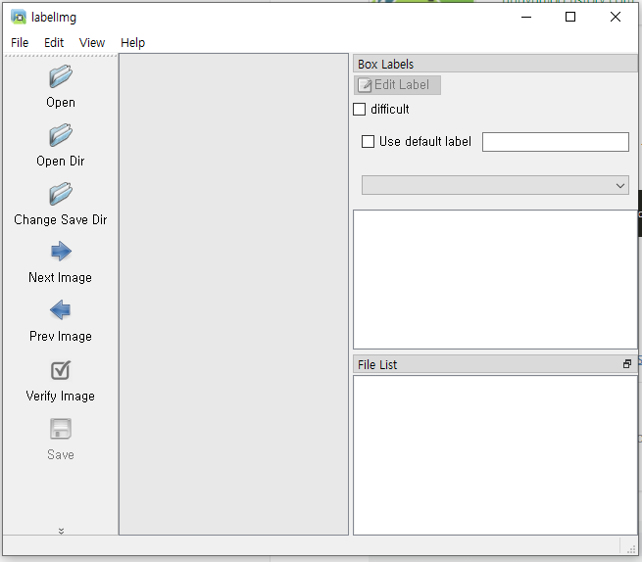
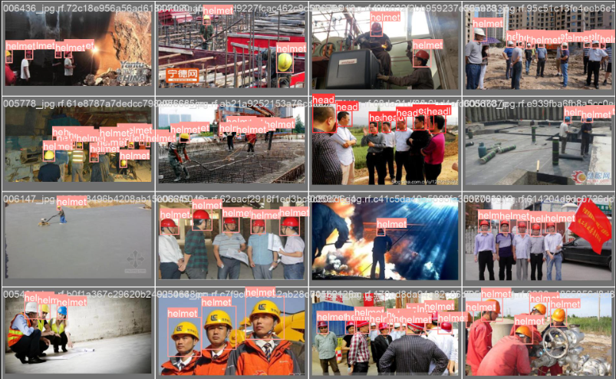
03
데이터

Slide 9
04
사용기술
FASTER R-CNN
YOLO

Slide 10
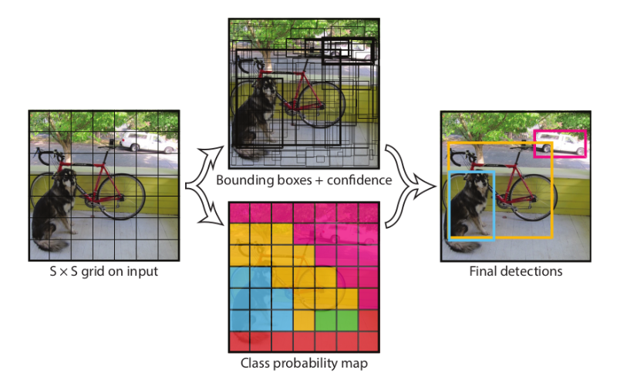
04
사용기술
YOLO

Slide 11
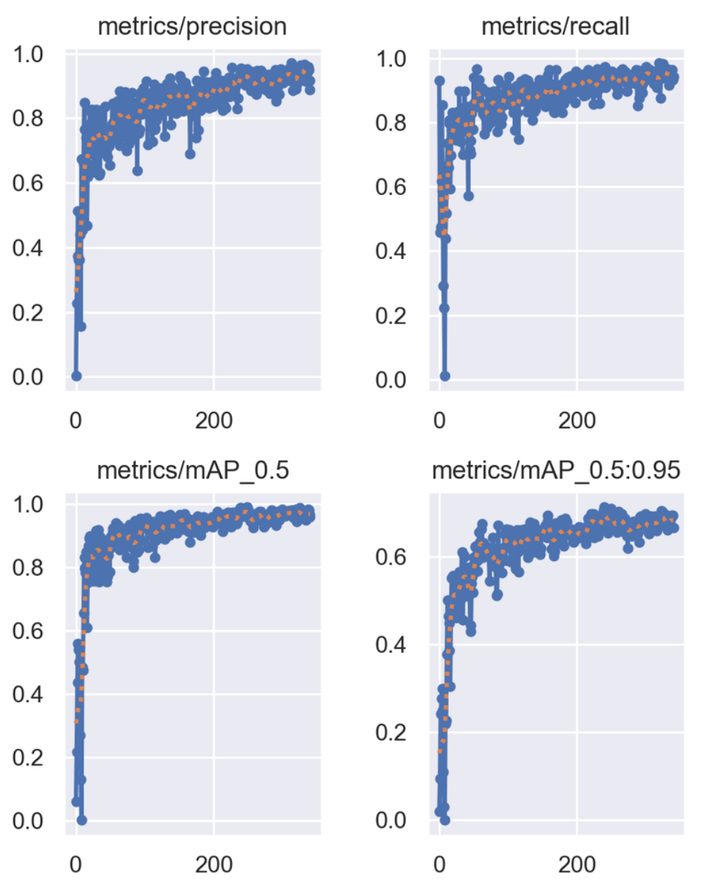
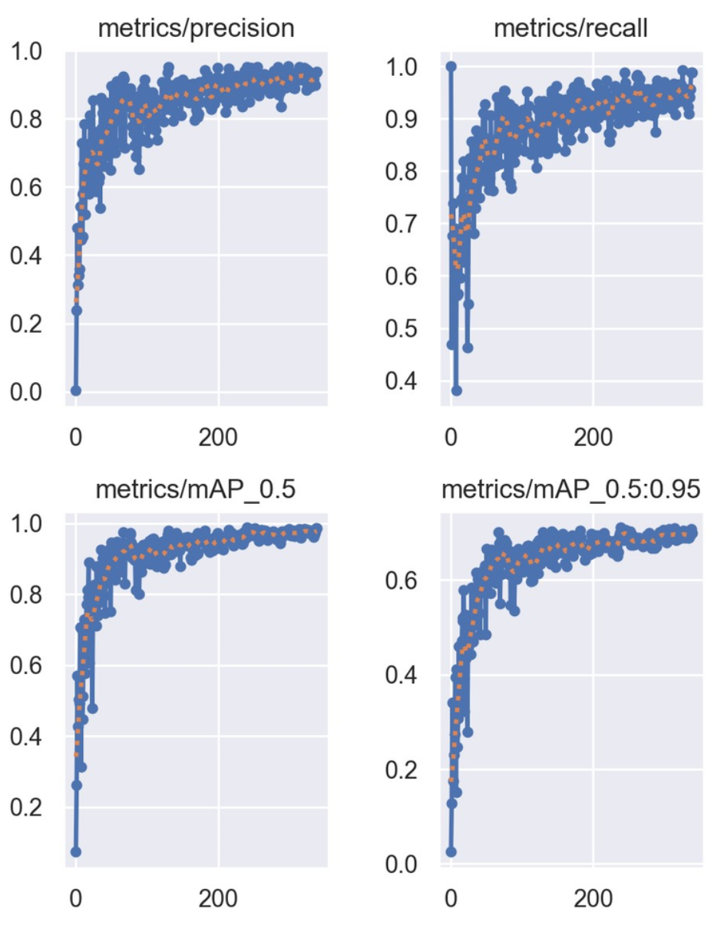
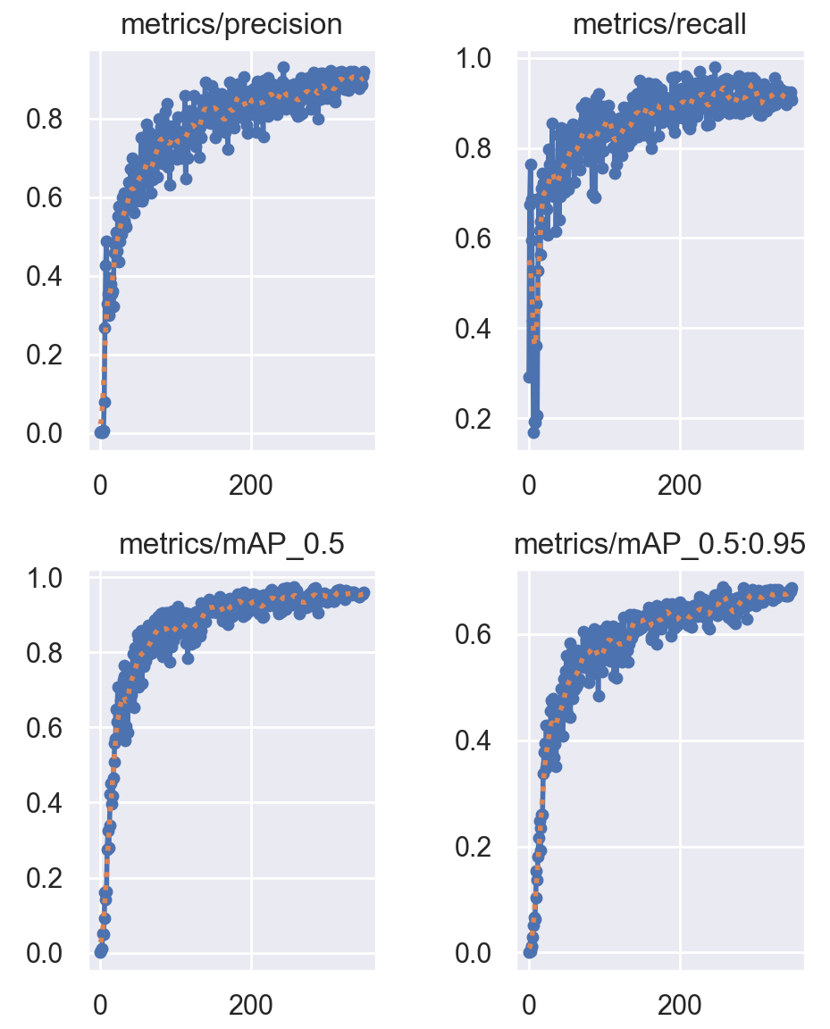
04
사용기술
Yolov7S
Yolov7M
Yolov7L

Slide 12
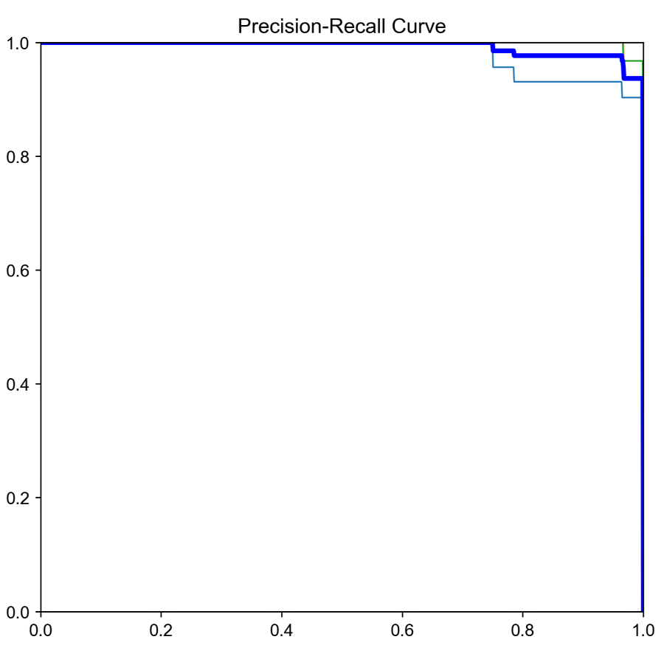
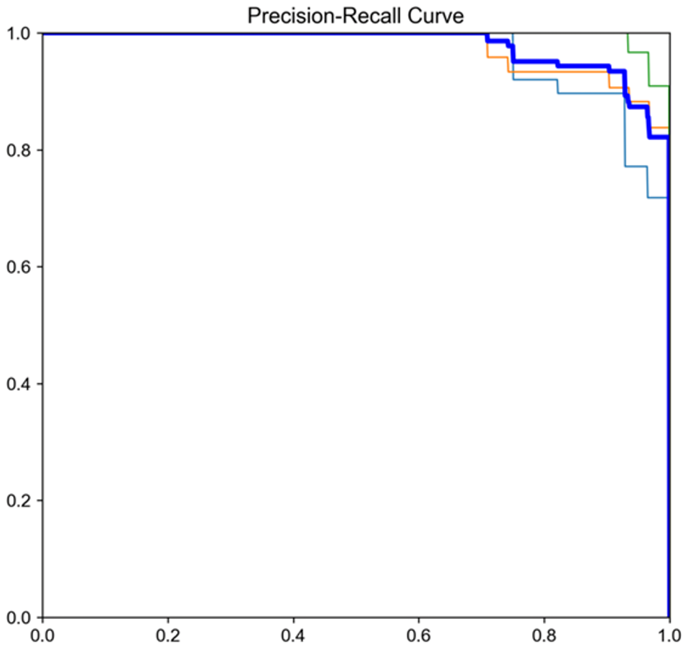
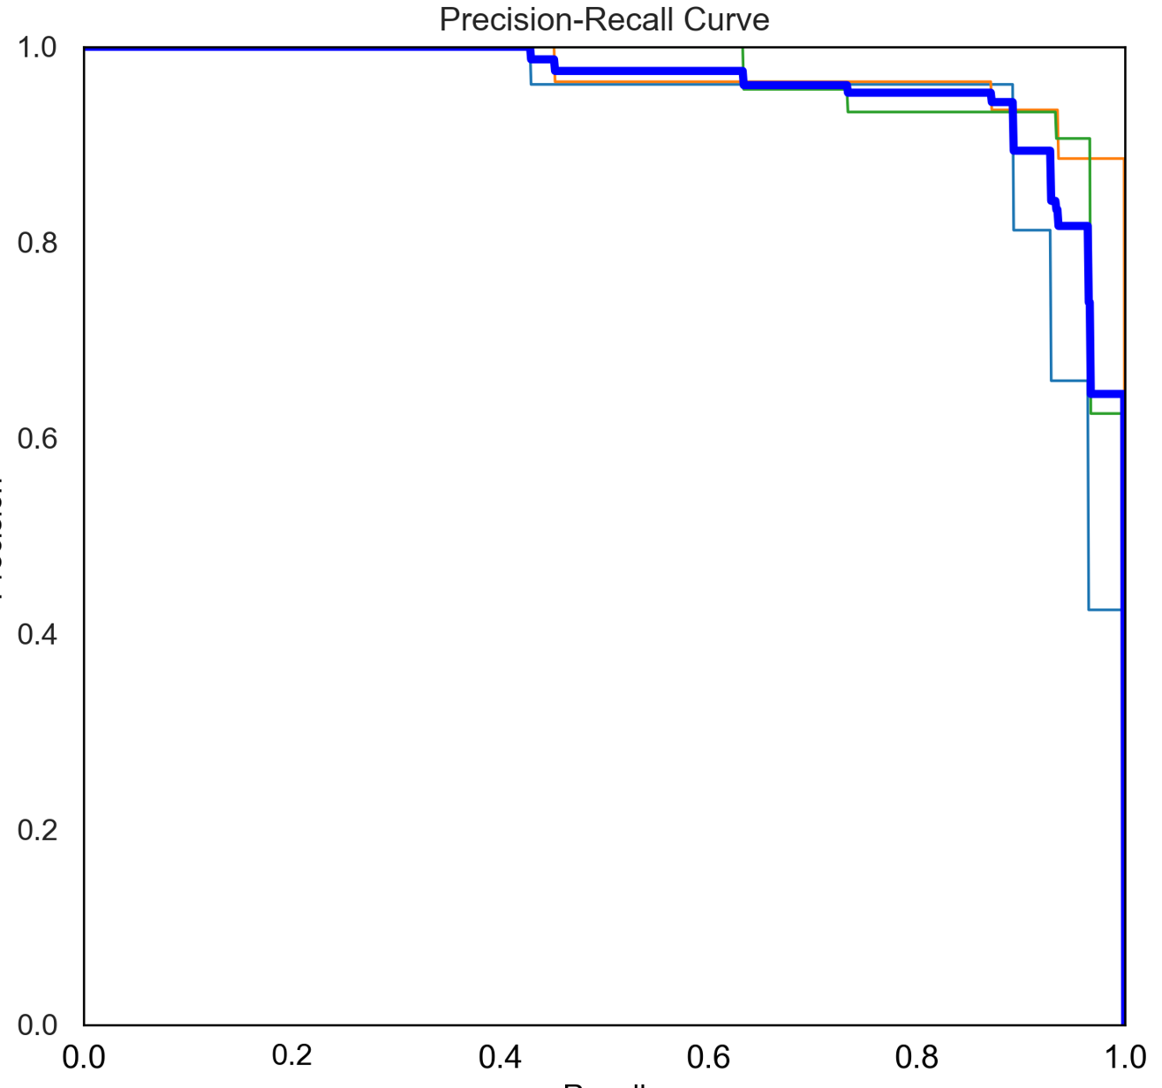
04
사용기술
Yolov7S
Yolov7M
Yolov7L

Slide 13
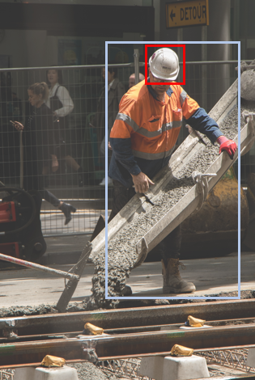
05
시스템 구현
과정
예시
작업자 인식
CCTV 구동
작업 환경 내 작업자 인식
안전확인
안전장구 착용 확인
전우조(2인 1조) 확인
모션인식
쓰러짐 상태 비교, 대조
10초 이상 움직임 관측되지 않을 시 쓰러짐 상태로 인식
경보
가까운 작업자 또는 작업반장 호출
혼잡 또는 작업 혼란 상태 방지

Slide 14
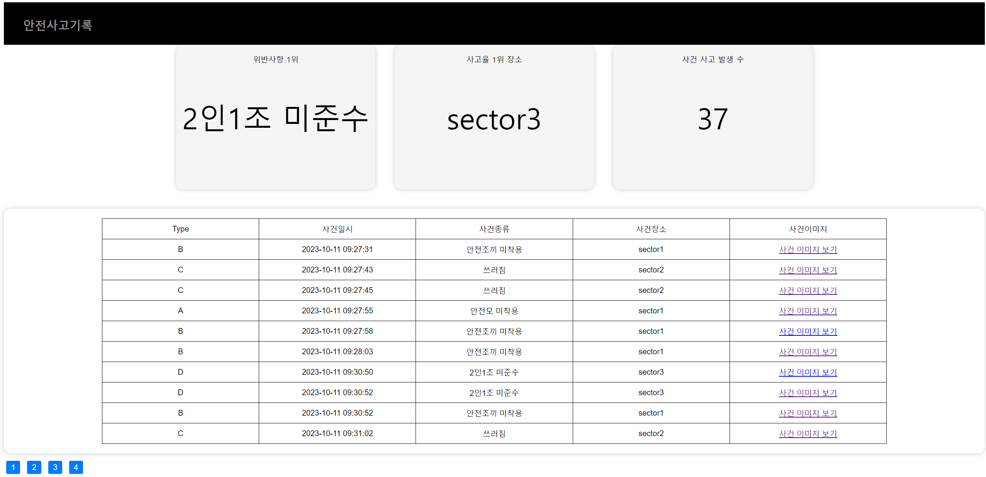
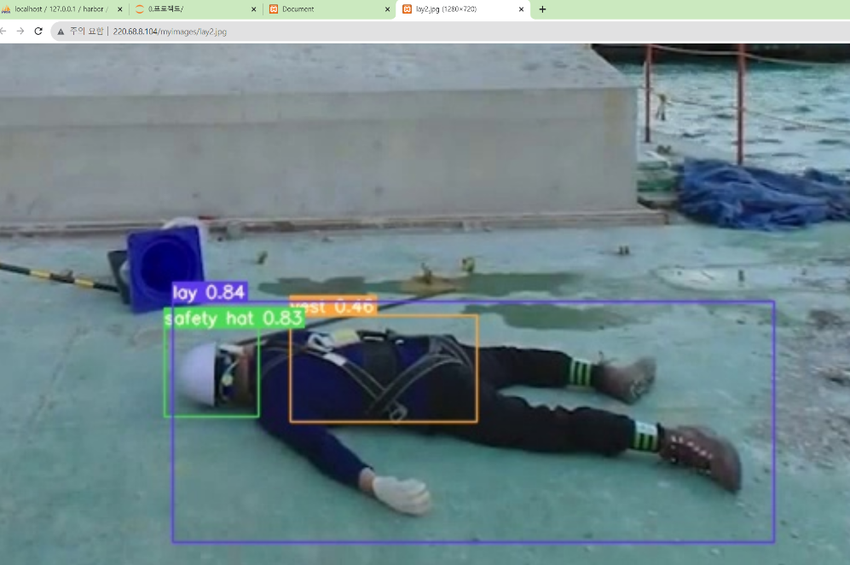
05
시스템 구현
Type | 사건일시 | 사건종류 | 사건장소 | 사건이미지
B | 2024-06-09 16:27:31 | 안전조끼 미착용 | sector1 | 사건 이미지 보기
C | 2024-06-09 16:27:43 | 쓰러짐 | sector2 | 사건 이미지 보기
C | 2024-06-09 16:27:45 | 쓰러짐 | sector2 | 사건 이미지 보기
A | 2024-06-09 16:27:55 | 안전모 미착용 | sector1 | 사건 이미지 보기
B | 2024-06-09 16:27:58 | 안전조끼 미착용 | sector1 | 사건 이미지 보기
B | 2024-06-09 16:28:03 | 안전조끼 미착용 | sector1 | 사건 이미지 보기
D | 2024-06-09 16:30:50 | 2인1조 미준수 | sector3 | 사건 이미지 보기
D | 2024-06-09 16:30:52 | 2인1조 미준수 | sector3 | 사건 이미지 보기
B | 2024-06-09 16:27:52 | 안전조끼 미착용 | sector1 | 사건 이미지 보기
C | 2024-06-09 16:31:02 | 쓰러짐 | sector2 | 사건 이미지 보기

Slide 15
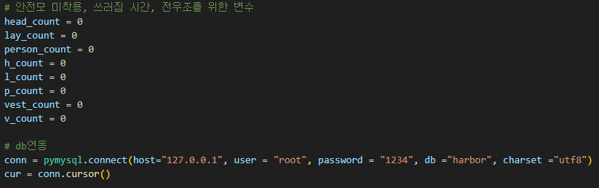
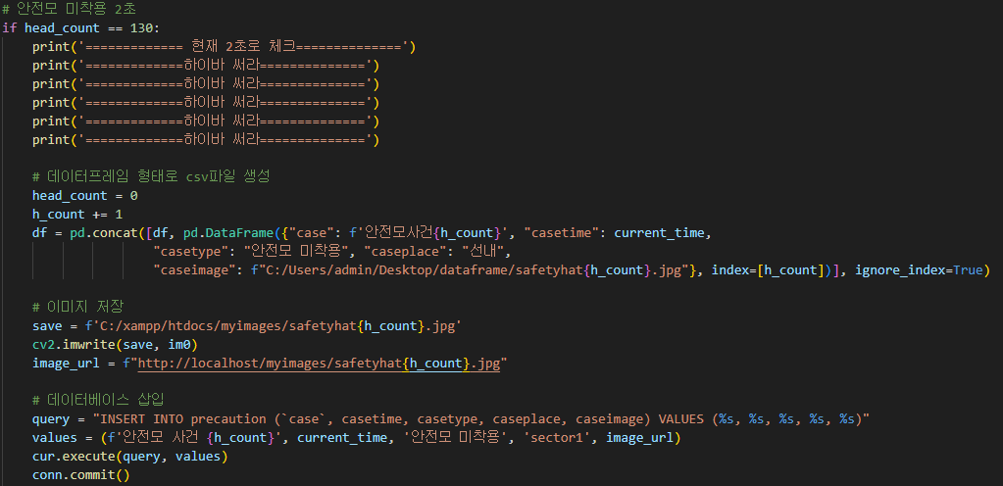
05
시스템 구현

Slide 16

05
시스템 구현

